Slide 1
COVID-19: VORHERSAGE DER HOSPITALISIERUNGSRATE
Statistisches Praktikum
WiSe21/22
16.03.2022
München
Gruppe:
Alexander Marquard
Phu Nguyen
Qian Feng
Projektpartner:
Yeganeh Khazaei
Statistisches Beratungslabor StaBLab der LMU
Institut für Statistik

Slide 2
AGENDA
01
02
Allgemeine Informationen
Datenaufbereitung
Datenanalyse
03
04
Modellvorstellung
Diskussionsrunde
05
2

Slide 3
01
Allgemeine
Informationen
3

Slide 4
ALLGEMEINE INFORMATIONEN
Hintergrund:
Als Leitkriterium für Maßnahmen gegen die weitere Ausbreitung des Virus dienen sinnvolle Auswertungen der Datengrundlage und der Bestimmung von Maßzahlen (wie z.B die Reproduktionszahl, die Inzidenz bzw. Hospitalisierungsinzidenz).
Aufgabe:
Hospitalisierungsrate eine Woche in der Zukunft vorhersagen, dabei zeitliche und räumliche Faktoren miteinbeziehen.
4

Slide 5
DEFINITIONEN
HOSPITALISIERUNGS(RATE)
Die Anzahl der zur Behandlung aufgenommenen COVID-19 Patienten (je 100.000 Einwohner) in einem bestimmten Zeitraum

Slide 6
DEFINITIONEN
NOWCASTING
Verzögerungen bei der Meldung (Zeitraum zwischen Krankheitsbeginn und Meldung)
Die täglich neu gemeldeten Corona-Fallzahlen entsprechen nicht der tatsächlichen Zahl
Nowcast: Durch ein statistisches Verfahren erfolgt eine Schätzung zum aktuellen Zeitpunkt

Slide 7
DEFINITIONEN
NOWCASTING
Verzögerungen bei der Meldung (Zeitraum zwischen Krankheitsbeginn und Meldung)
Die täglich neu gemeldeten Corona-Fallzahlen entsprechen nicht der tatsächlichen Zahl
Nowcast: Durch ein statistisches Verfahren erfolgt eine Schätzung zum aktuellen Zeitpunkt

Slide 8
KRANKHEITSVERLAUF BEI COVID-19 PATIENTEN
Latenzzeit (nicht infektiös): Ø 2.5 Tage
Ø 4 Tage
04
Inkubationszeit: Ø 5 – 6 Tage
Erste Symptome
Hospitalisierung schwerer Fälle
Infektion
Ansteckend
5

Slide 9
KRANKHEITSVERLAUF BEI COVID-19 PATIENTEN
04
Erste Symptome
Hospitalisierung schwerer Fälle
5

Slide 10
KRANKHEITSVERLAUF BEI COVID-19 PATIENTEN
Anmeldung bei lokalem Gesundheits-amt
Erste Symptome
Anmeldung bei RKI
Hospitalisierung schwerer Fälle
Positiv getestet
Meldedatum
Hospitalisierungs-datum
5

Slide 11
KRANKHEITSVERLAUF BEI COVID-19 PATIENTEN
Was wird dann tatsächlich vorhergesagt?
.
NICHT:
Wie viele neuen Patienten, die in einer Woche hospitalisiert werden.
4

Slide 12
02
Datenaufbereitung
6

Slide 13
FINALER DATENSATZ
Meldedatum | Kalenderjahr | Kalenderwoche | Index | Bundesland | Altersgruppe | Population | Neuerkrankung | Hospitalisierung
2020-03-01 | 2020 | 9 | 9 | Bayern | 80+ | 871866 | 0 | 0
2020-03-08 | 2020 | 10 | 10 | Bayern | 80+ | 871866 | 3 | 2
2020-03-15 | 2020 | 11 | 11 | Bayern | 80+ | 871866 | 39 | 25
2020-03-22 | 2020 | 12 | 12 | Bayern | 80+ | 871866 | 214 | 132
2020-03-29 | 2020 | 13 | 13 | Bayern | 80+ | 871866 | 759 | 383
7

Slide 14


PROBLEMATIK
Berlin
Brandenburg
4

Slide 15



PROBLEMATIK
 | Infektion | Hospitalisierung
Berlin | 1 | 0
Brandenburg | 0 | 1
4

Slide 16
03
Datenanalyse
8

Slide 17
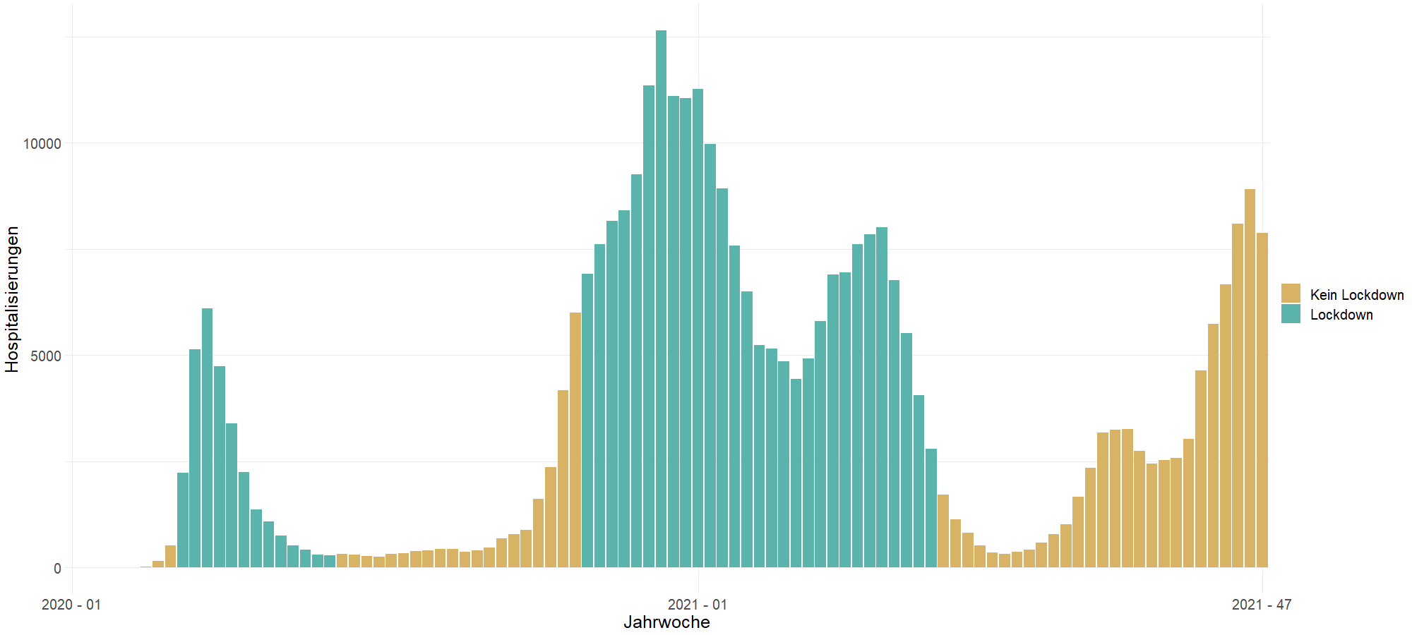
HOSPITALISIERUNG NACH LOCKDOWNSTATUS
9

Slide 18
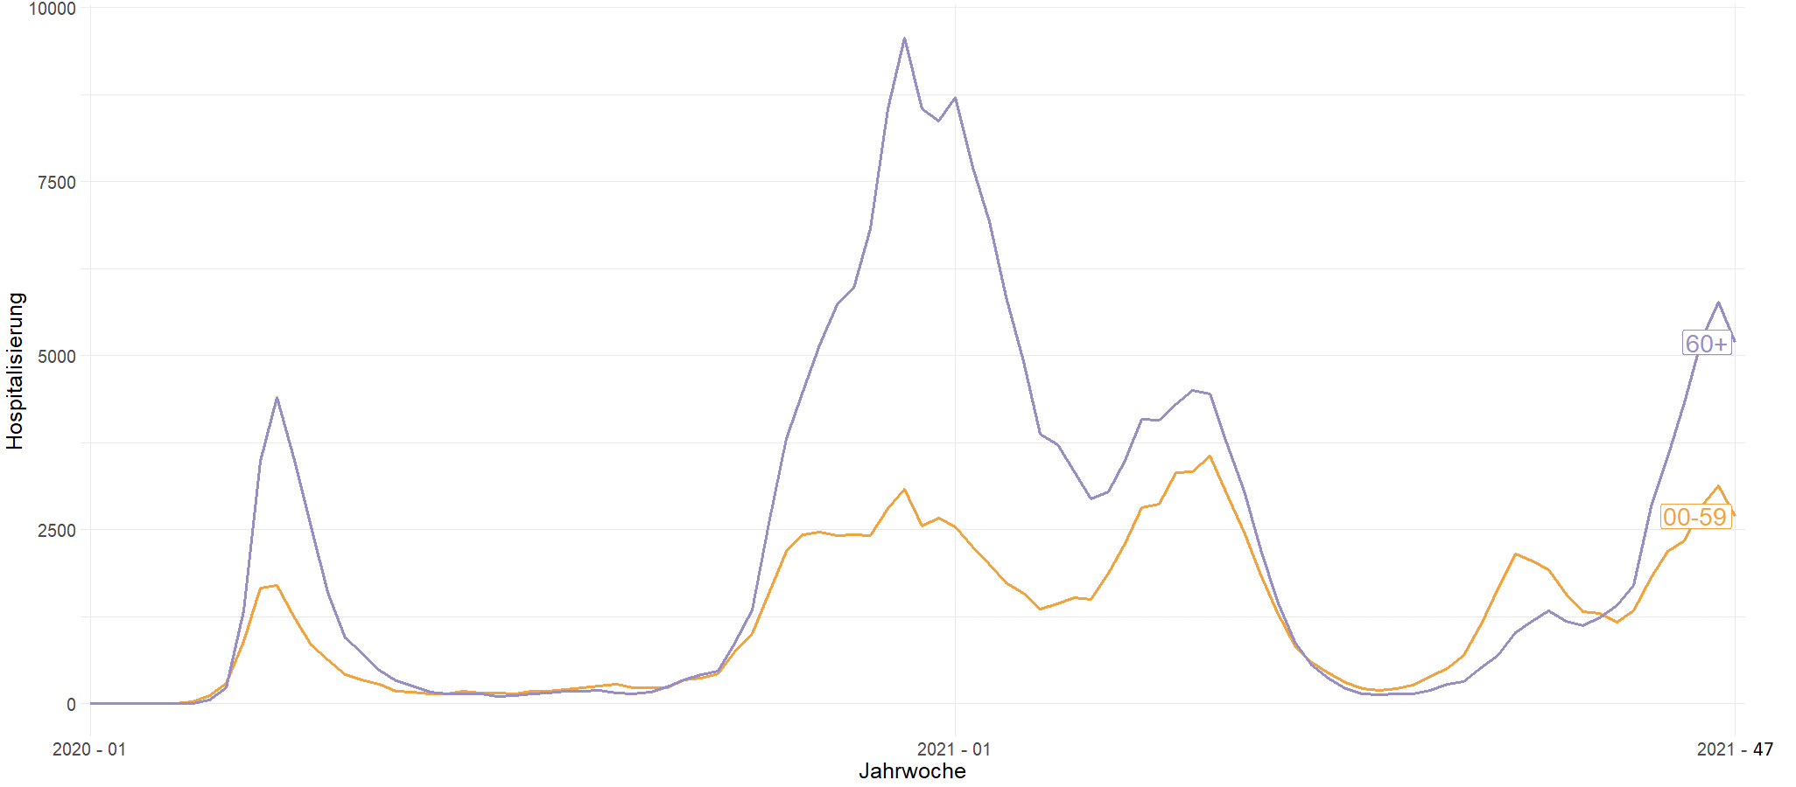
HOSPITALISIERUNG NACH ALTERSGRUPPEN
10

Slide 19
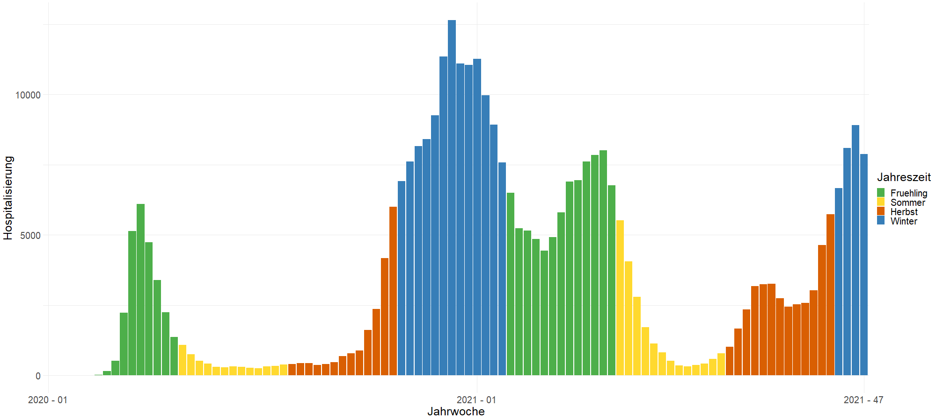
HOSPITALISIERUNG NACH JAHRESZEITEN
11

Slide 20
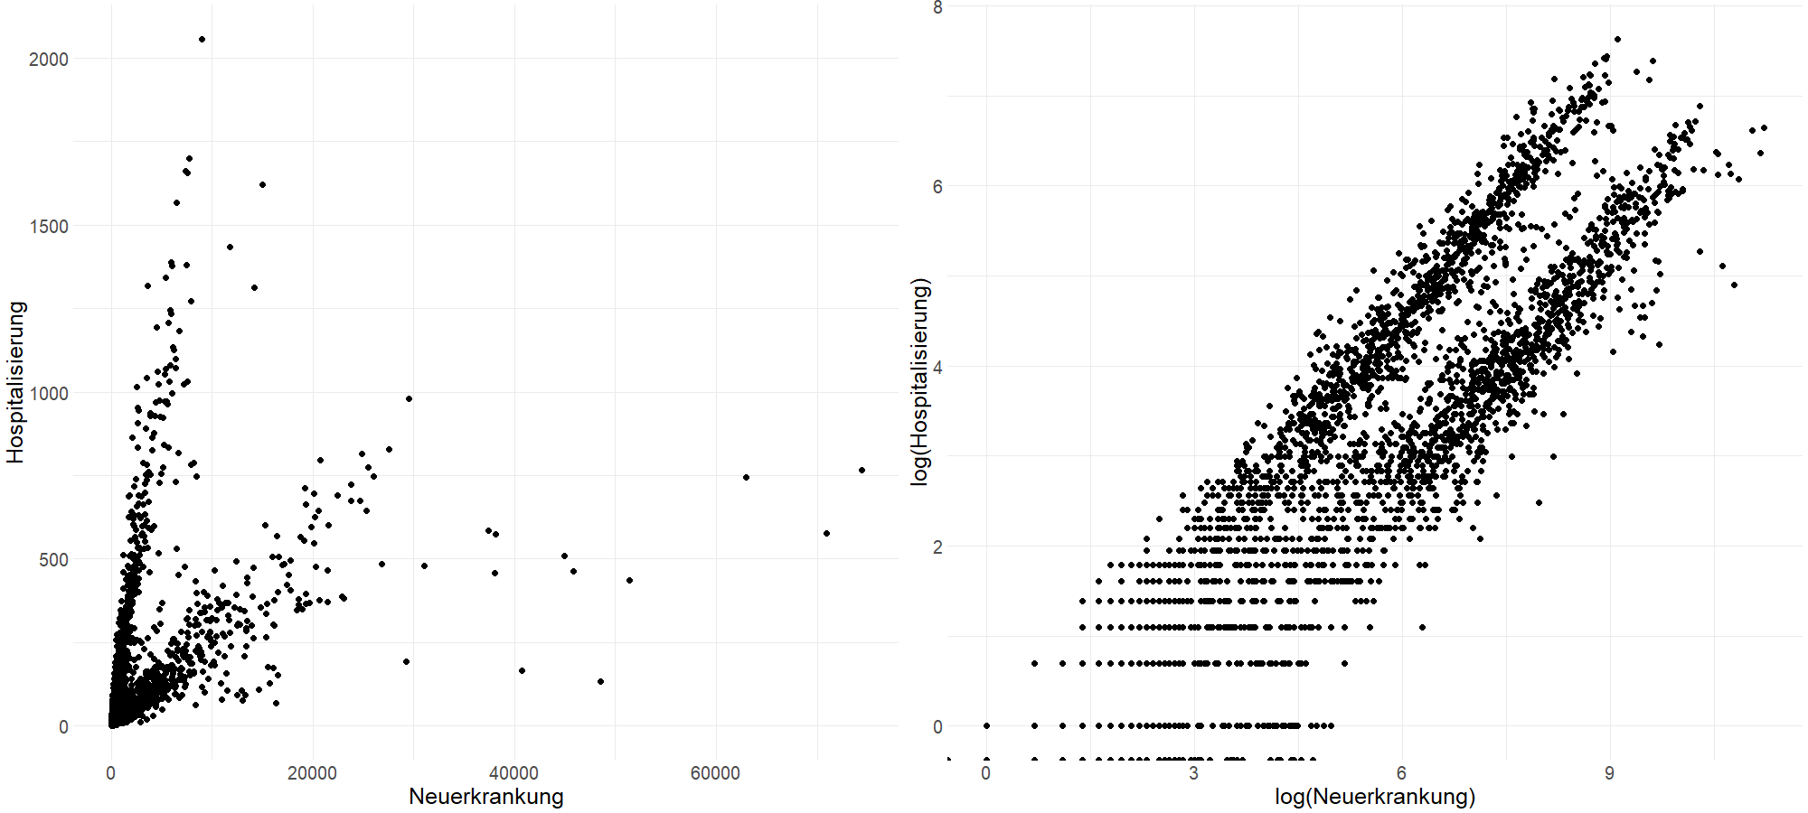
KORRELATION NEUERKRANKUNG - HOSPITALISIERUNG
12

Slide 21
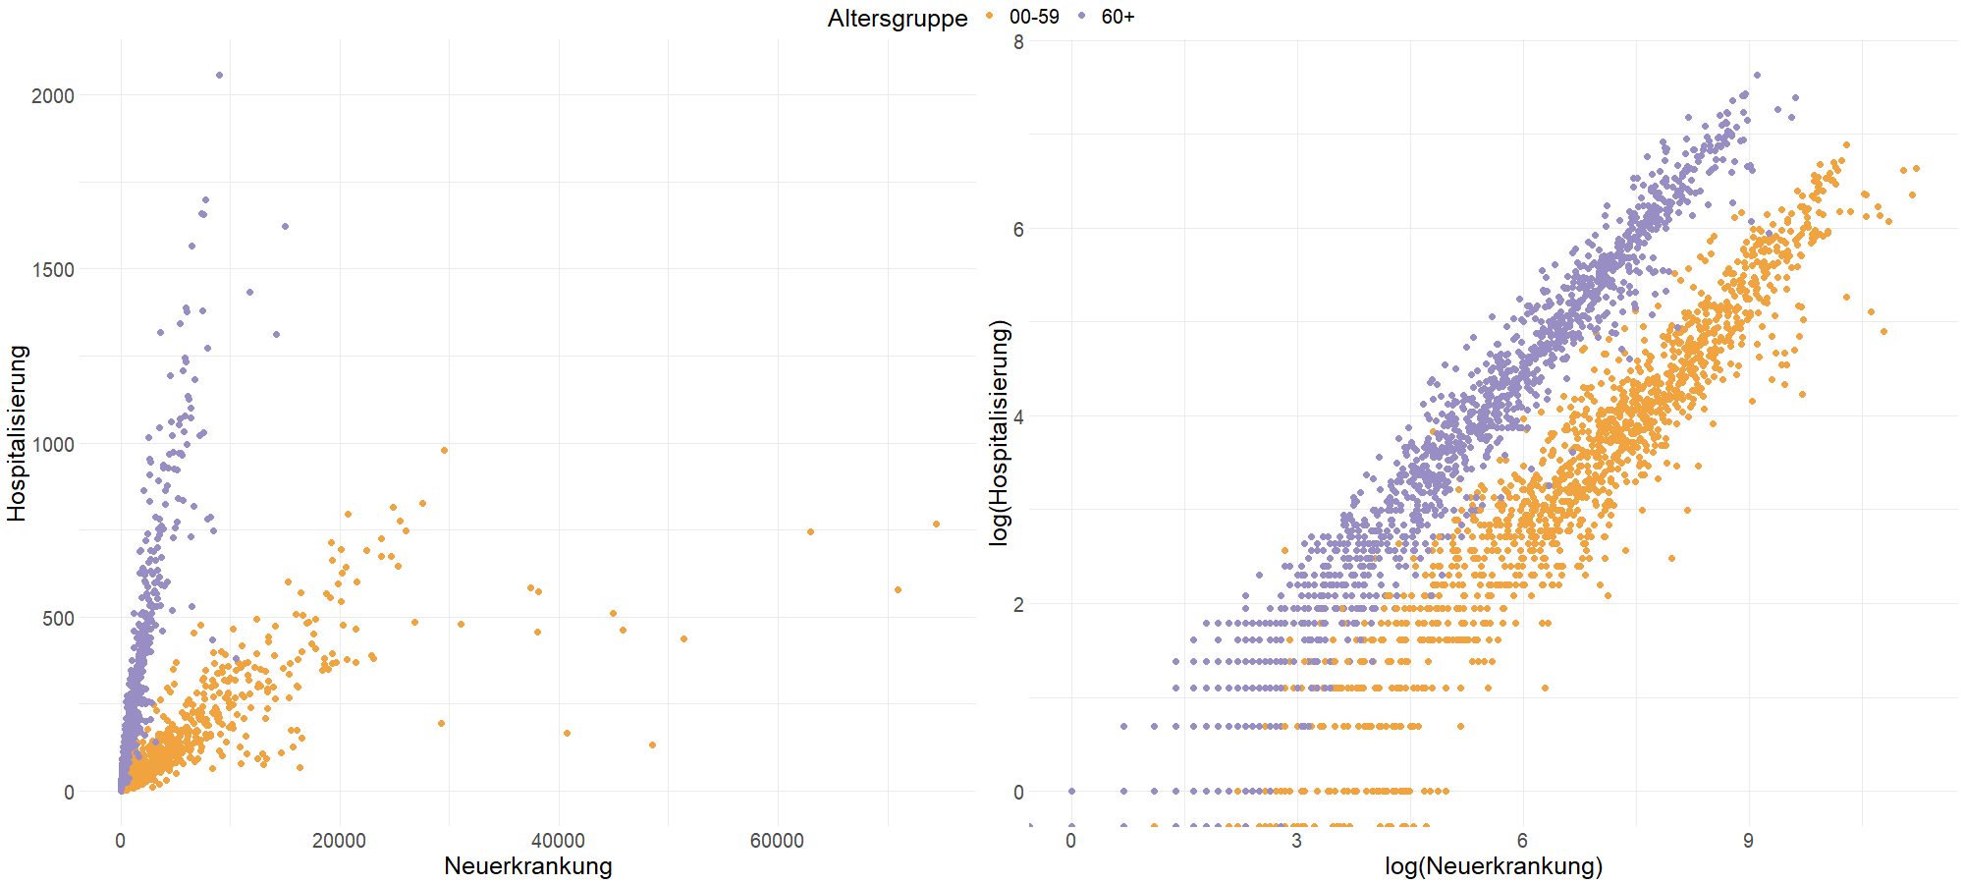
KORRELATION NEUERKRANKUNG - HOSPITALISIERUNG
13

Slide 22
04
Modellvorstellung
14

Slide 23
MODELLVORSTELLUNG (FÜR BAYERN)
log(Hospitalisiert)_{i} = β₀ + β₁ * Ⅰ(Altersgruppe_{i} = "60+") +
β₂ * Ⅰ(season_{i} = "Autumn") +
β₃ * Ⅰ(season_{i} = "Spring") +
β₄ * Ⅰ(season_{i} = "Winter") +
β₅ * log(Neuerkrankte_lag1)_{i} +
β₆ * log(Neuerkrankte_lag2)_{i} + ε_{i}
Multiple R-squared: 0.9512 Adjusted R-squared: 0.9495
15
Notes:
Coefficients: Estimate Std. Error t value Pr(>|t|) (Intercept) -1.83770 0.15982 -11.499 < 2e-16 *** Altersgruppe(59, Inf) 1.66400 0.06008 27.698 < 2e-16 *** seasonAutumn -0.11828 0.08151 -1.451 0.14855 seasonSpring 0.23664 0.08079 2.929 0.00387 ** seasonWinter 0.09325 0.10207 0.914 0.36223 log(lag_1) 1.37197 0.05791 23.692 < 2e-16 *** log(lag_2) -0.57622 0.05312 -10.847 < 2e-16 ***

Slide 24
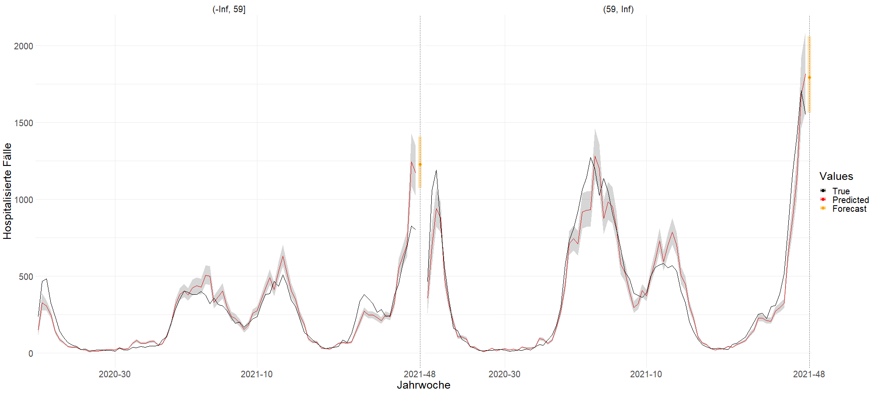
PREDICTION GRAPH (FÜR BAYERN)
16

Slide 25
AUSBLICK
Infektion aufteilen in geimpft und ungeimpft
Tiefergehende Datenanalyse bzgl. Interaktionseffekten und weiterer Kovariablen
Testen von GAM
Diagnose des aktuellen Modells
17

Slide 26
Diskussionsrunde
05
18

Slide 27
ANHANG
19

Slide 28
Beta Koeffizienten
Coefficients:
Estimate Pr(>|t|)
(Intercept) -1.83770 < 2e-16 ***
Altersgruppe(60+) 1.66400 < 2e-16 ***
seasonAutumn -0.11828 0.14855
seasonSpring 0.23664 0.00387 **
seasonWinter 0.09325 0.36223
log(Neuerkrankte_lag_1) 1.37197 < 2e-16 ***
log(Neuerkrankte_lag_2) -0.57622 < 2e-16 ***
20

Slide 29
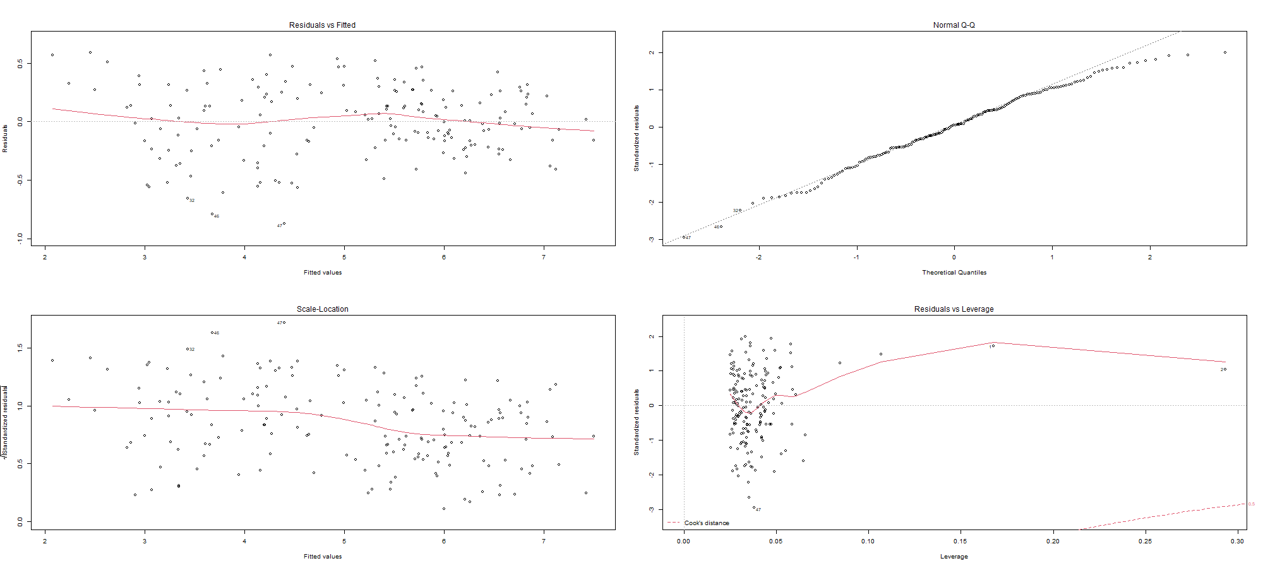
DIAGNOSEPLOTS
21

Slide 30
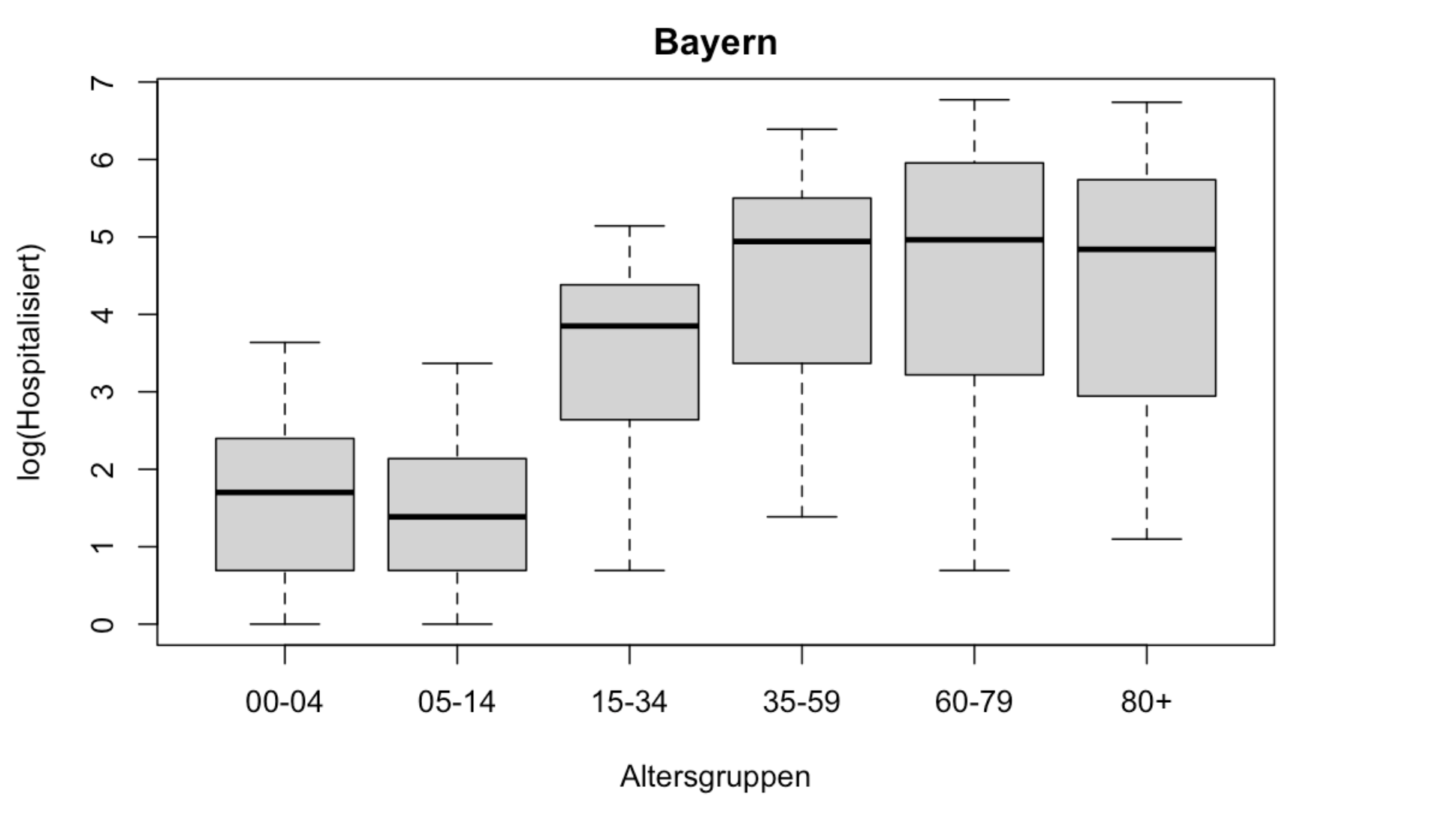
22

Slide 31
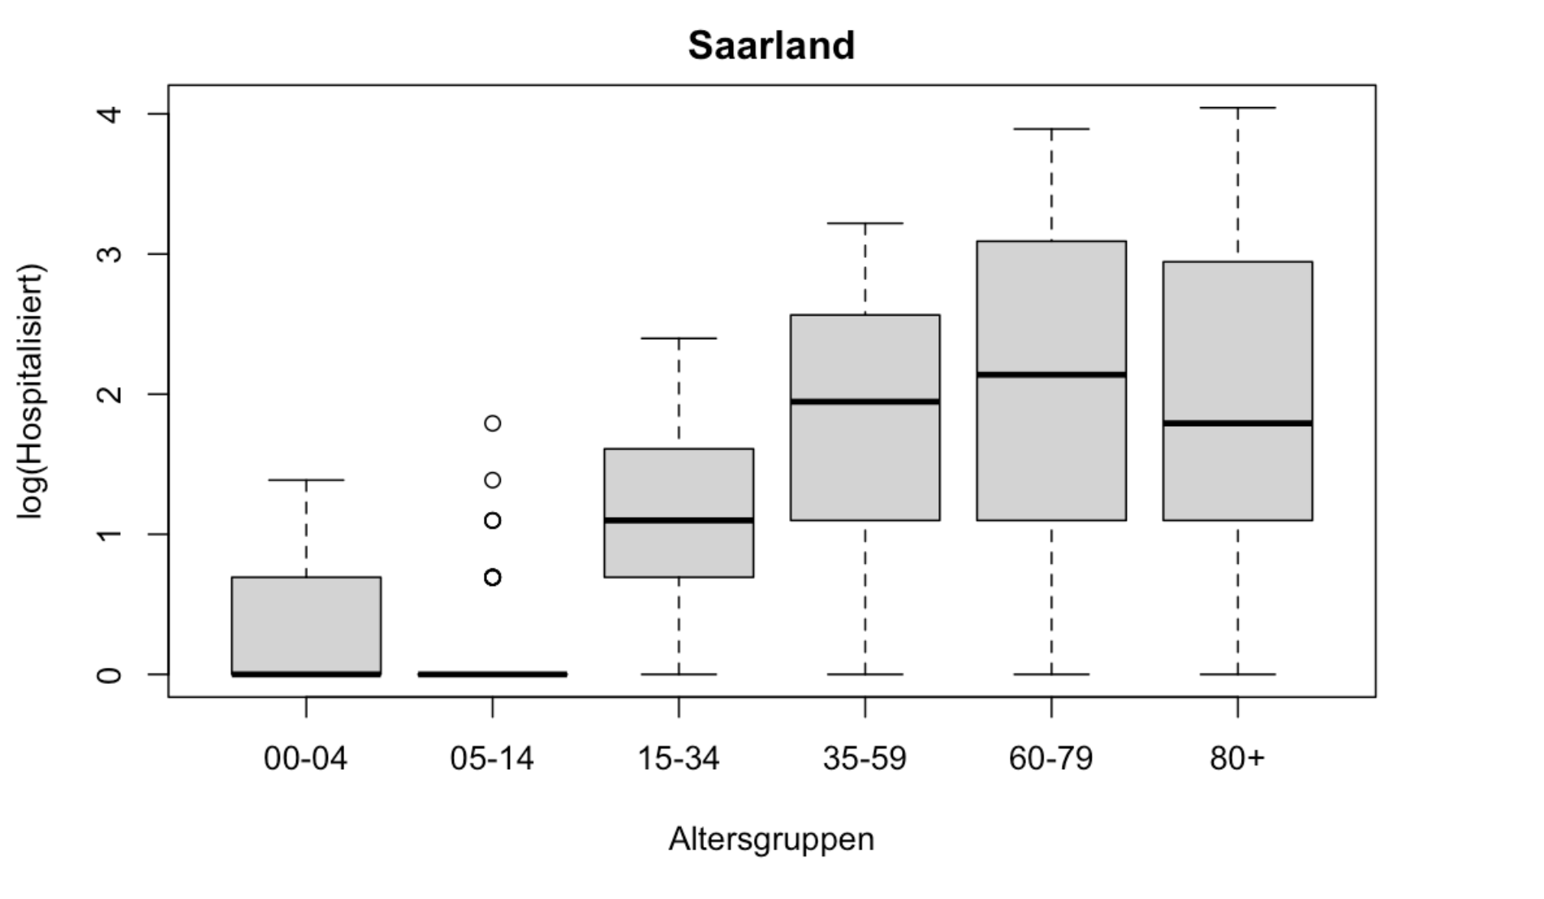
23

Slide 32
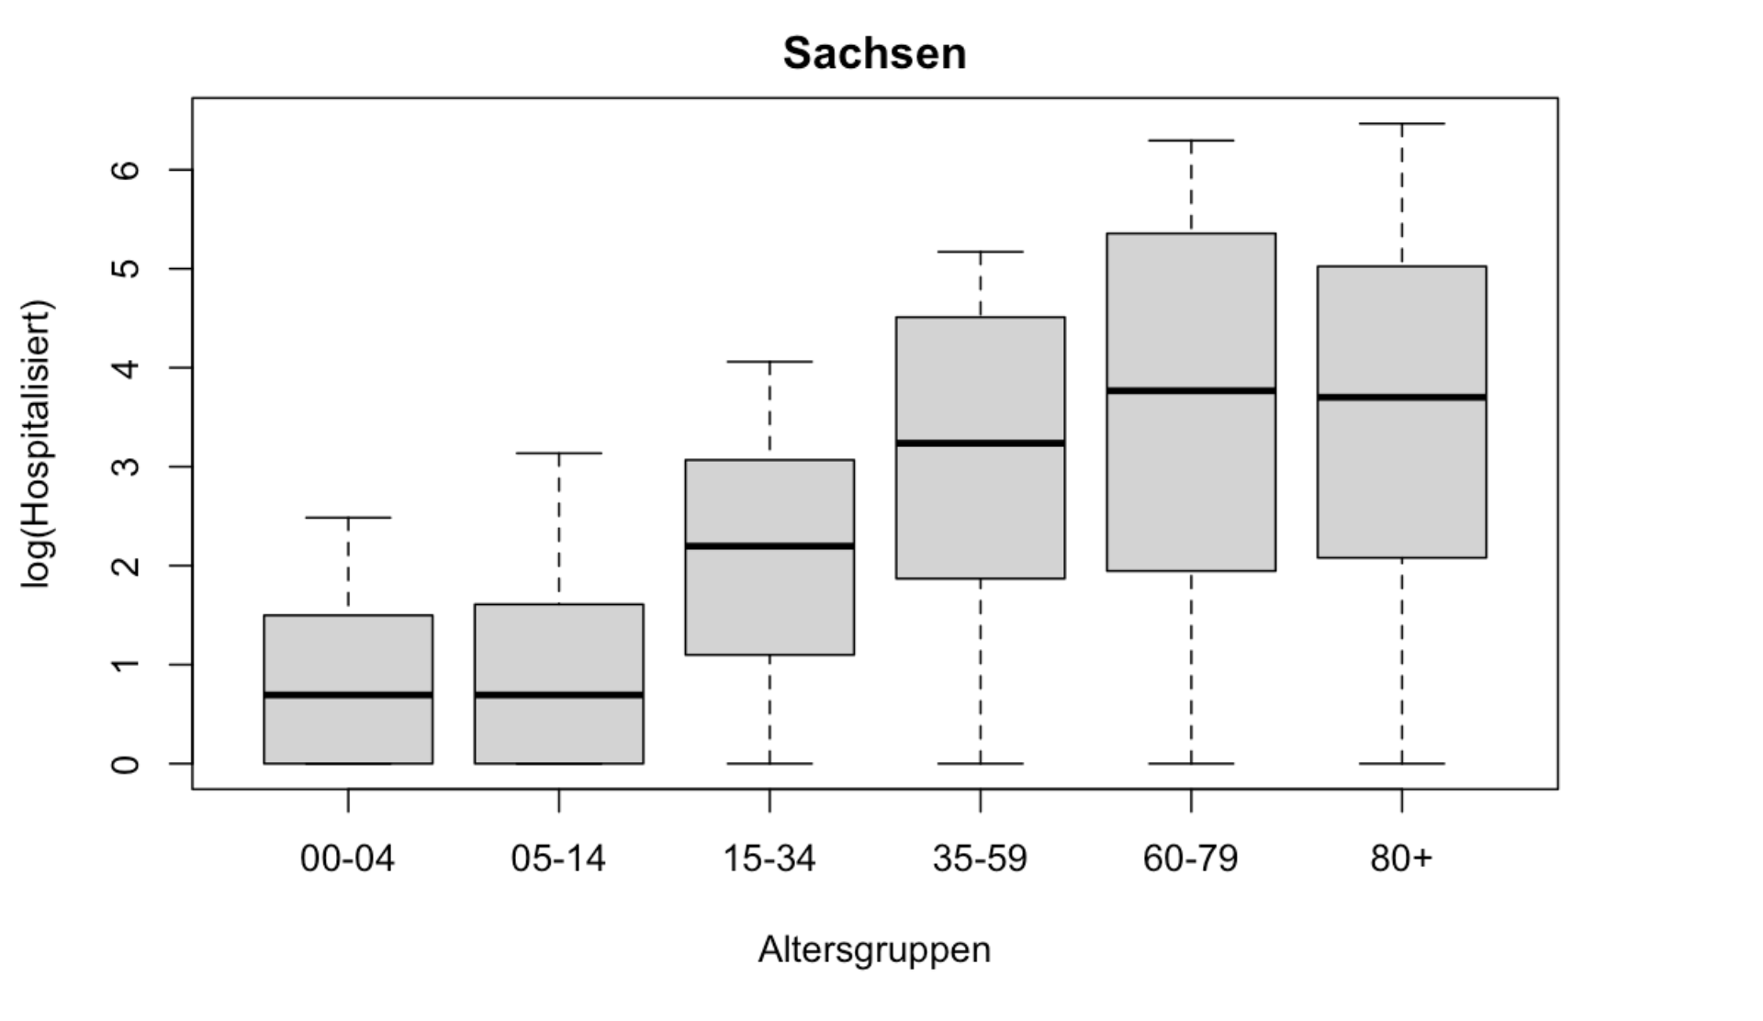
24

Slide 33
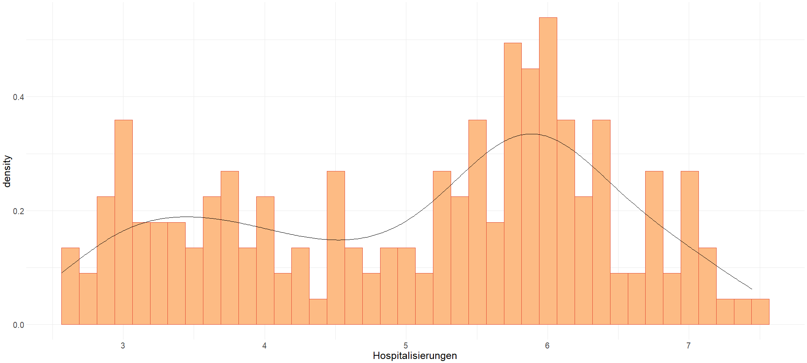
VERTEILUNG HOSPITALISIERUNG INNERHALB EINER WOCHE
25

Slide 34
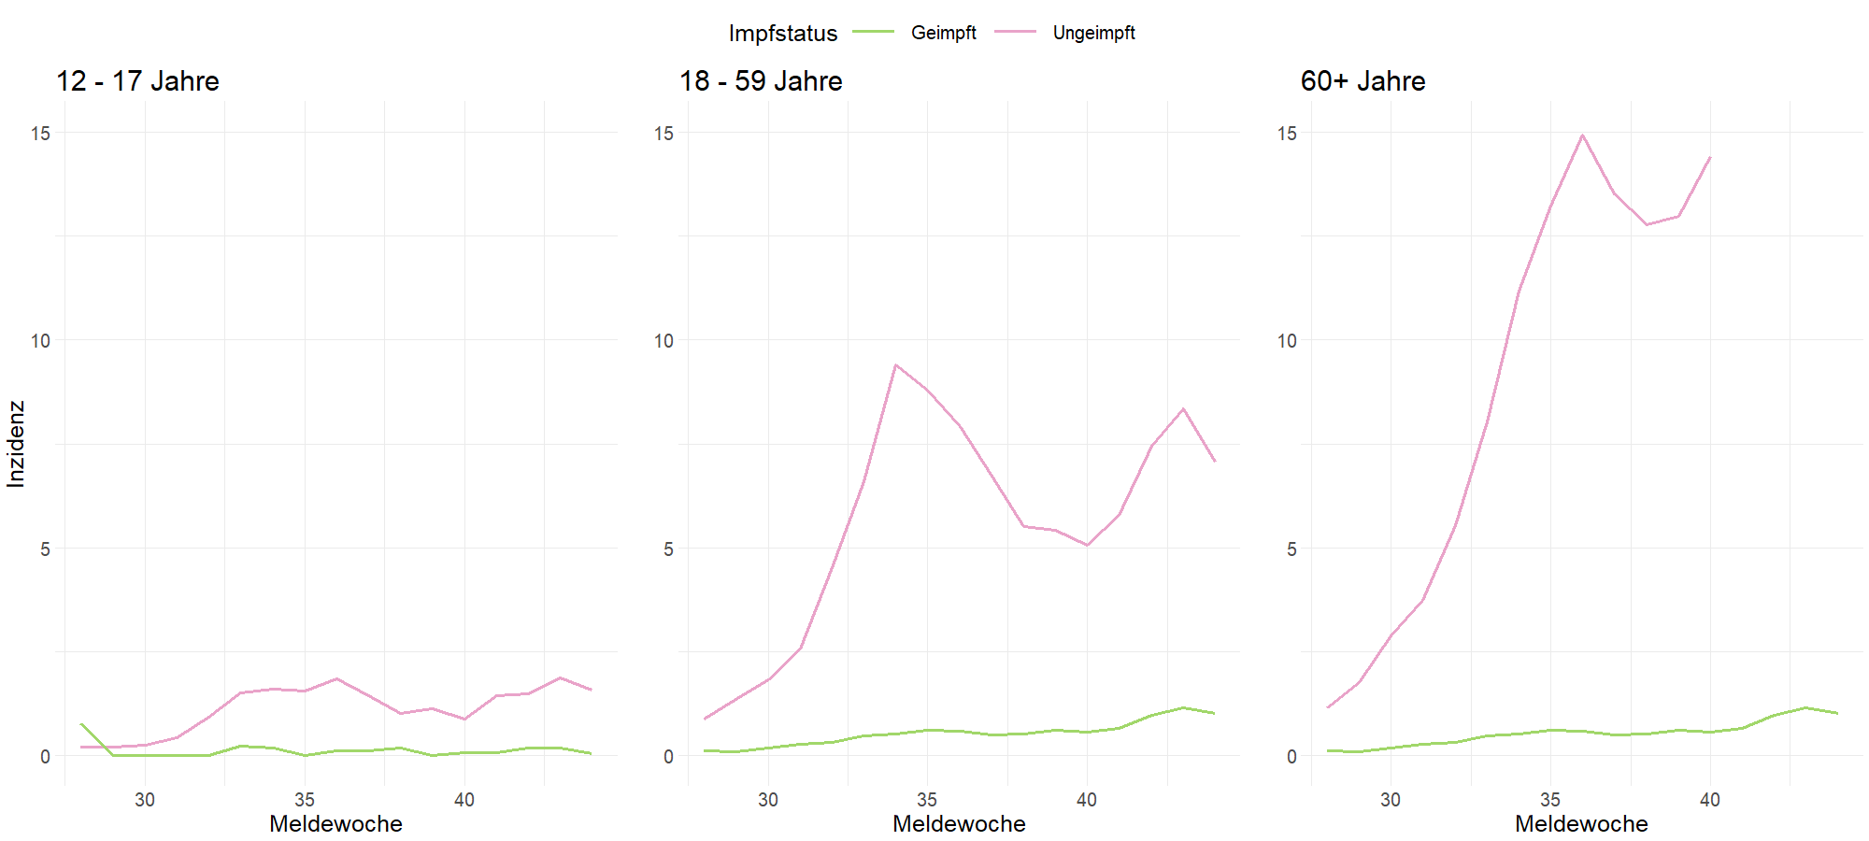
HOSPITALISIERUNGSINZIDENZ NACH ALTERSGRUPPEN UND IMPFSTATUS
26

Slide 35
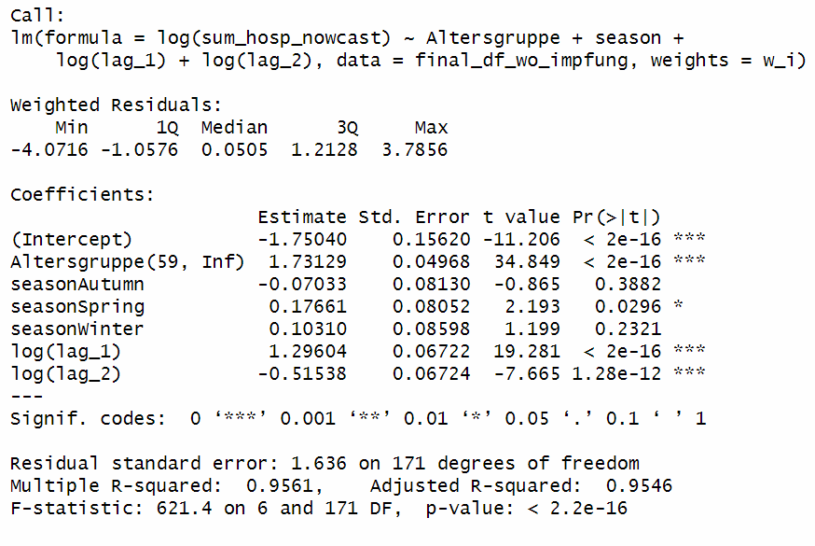
27

